Slide 1
springMVC : 설정
Kicspringmvc project와 model2 teamproject를 준비한다

Slide 2
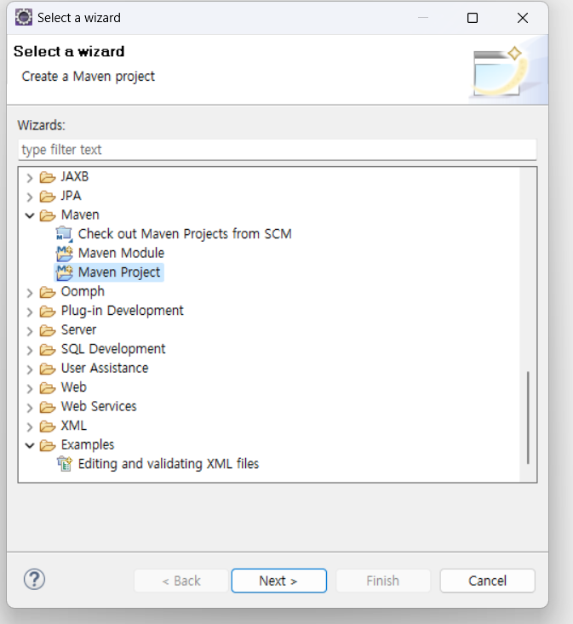
1. New Project

Slide 3
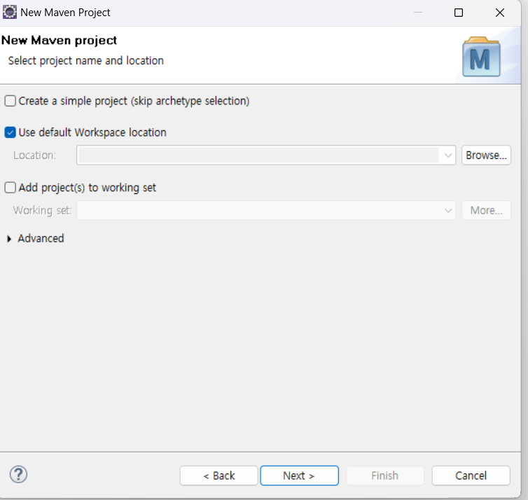
next

Slide 4
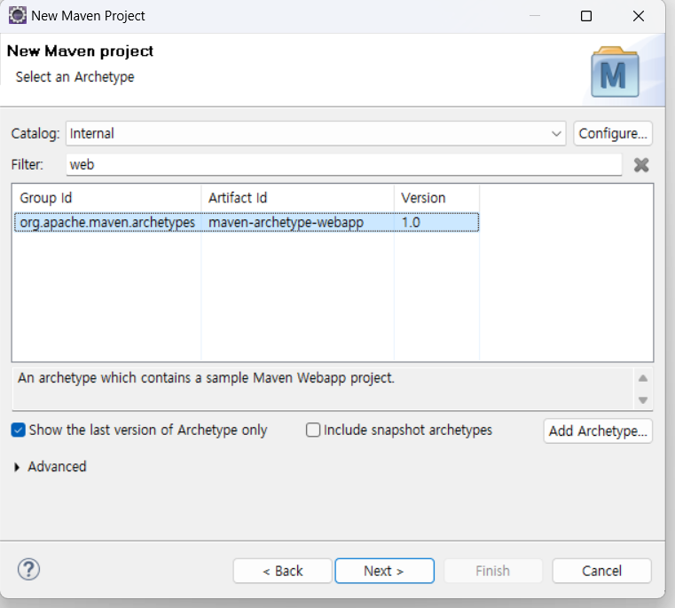
next

Slide 5
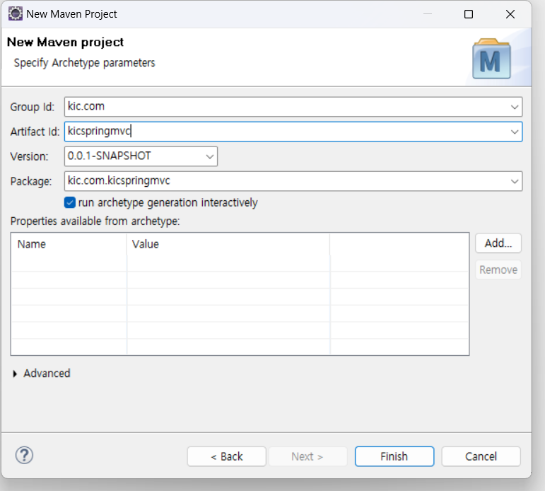
Project 명 teamproject명을 입력한다

Slide 6
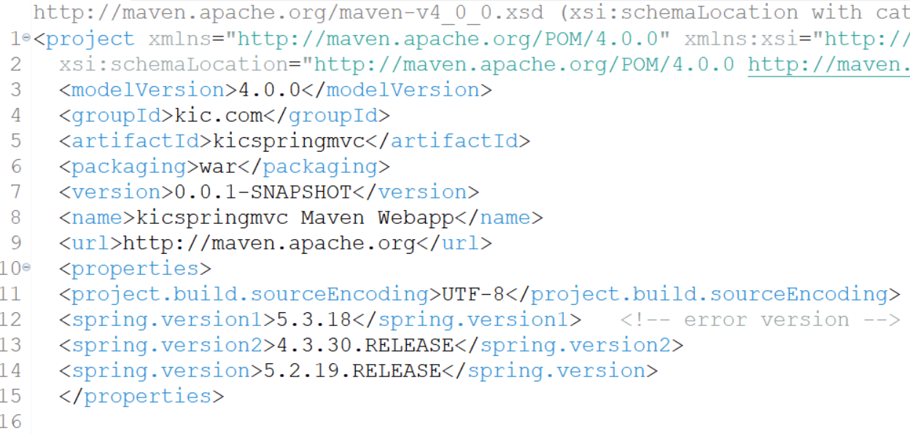
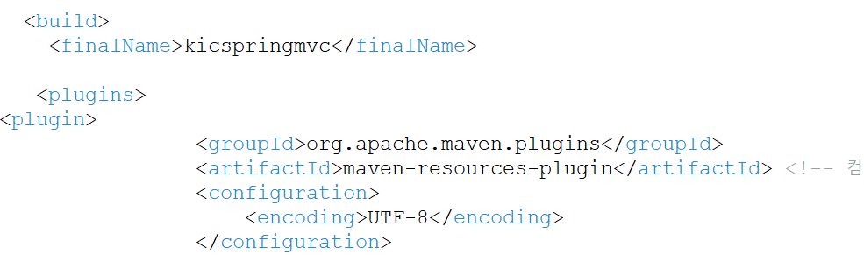
Pom.xml (kicspringmvc) 의 내용을 복사한다 project명을 teamproject명으로 수정한다

Slide 7
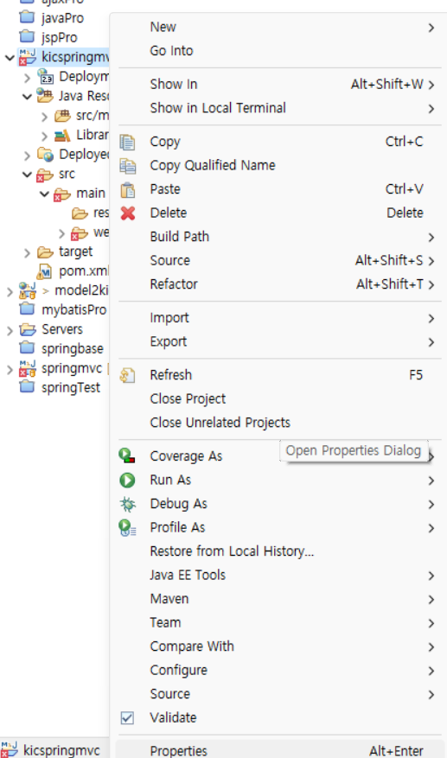
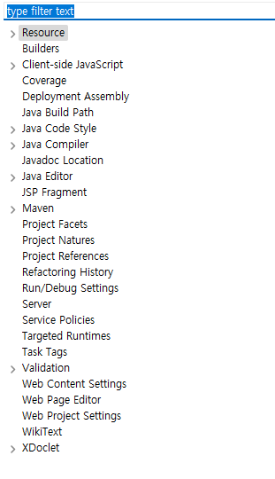
Platform setting

Slide 8
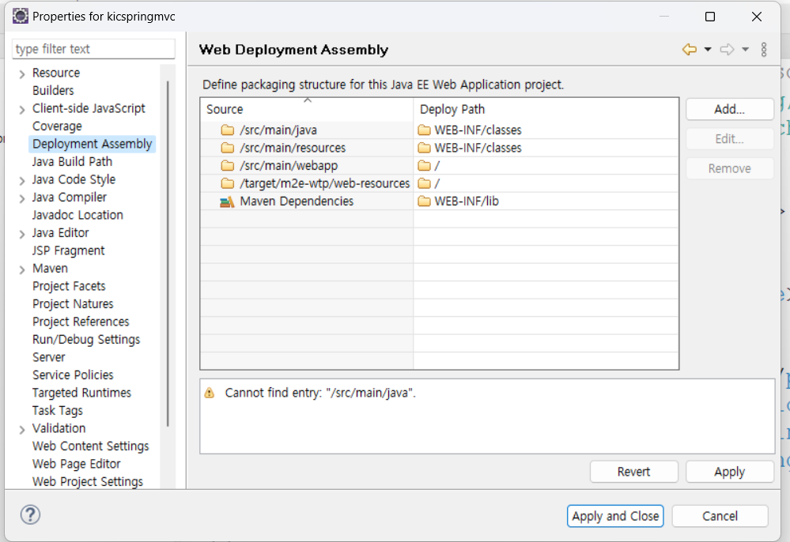
Maven 연결 확인

Slide 9
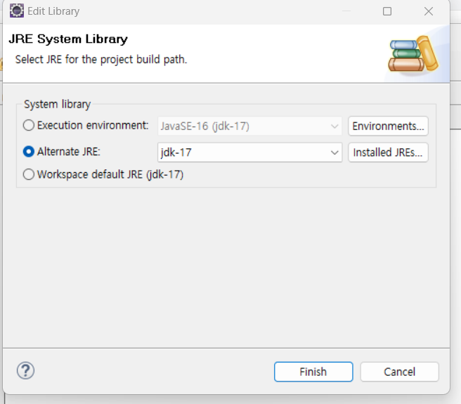
환경변수의 jdk를 연결한다

Slide 10
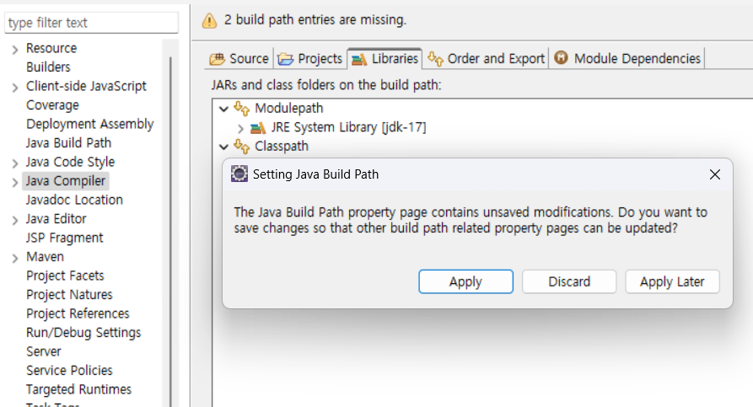
Build path Apply

Slide 11
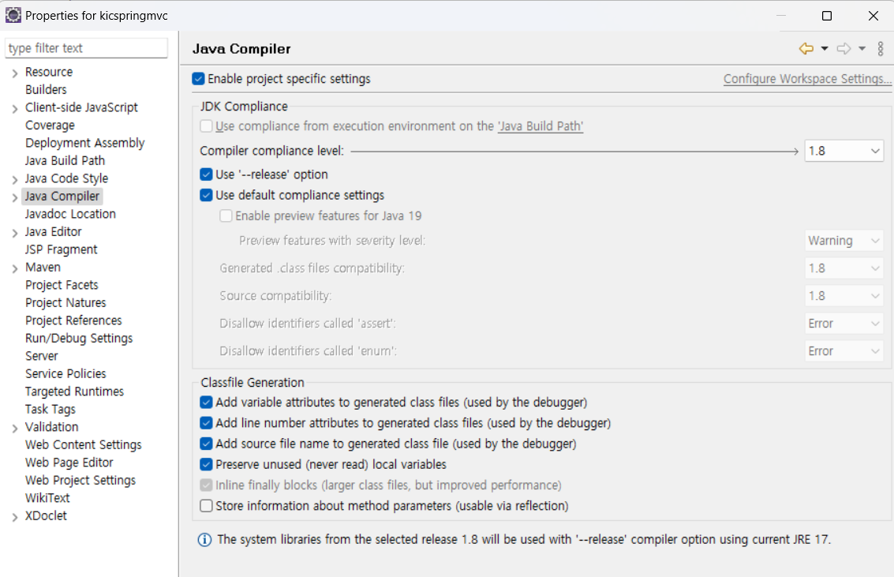
기본 jdk setting

Slide 12
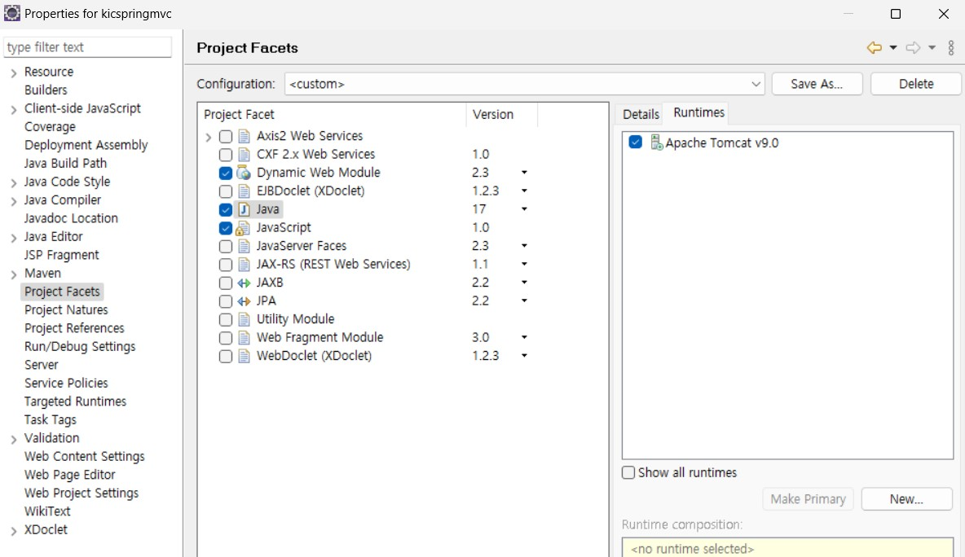
전체 platform

Slide 13
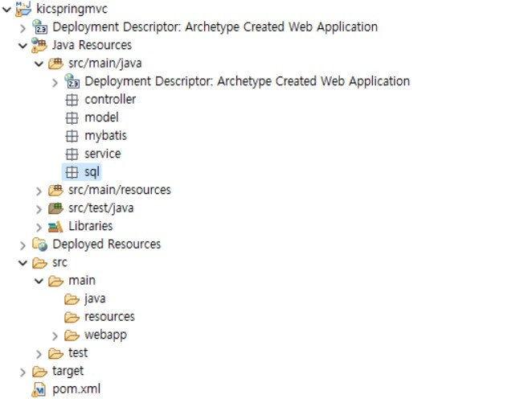
Package name 설정

Slide 14
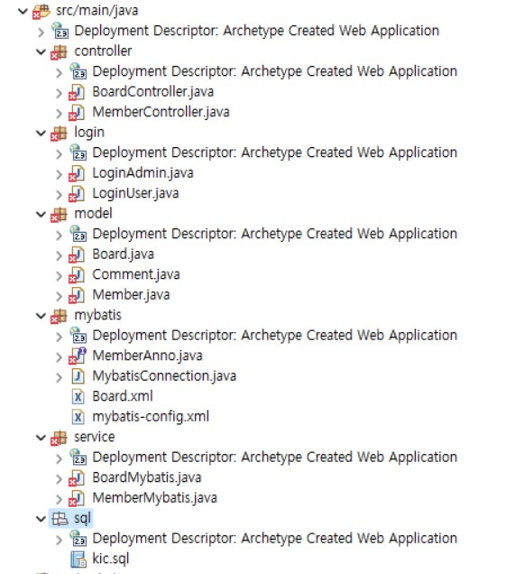
teamProject를 조건별로 복사한다 Compile error 수정한다

Slide 15
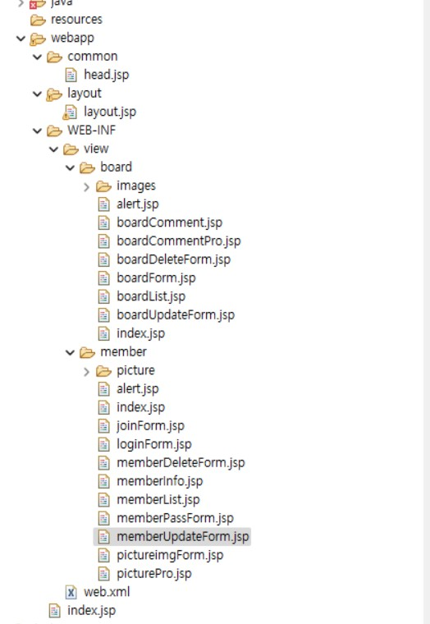
View(jsp)

Slide 16
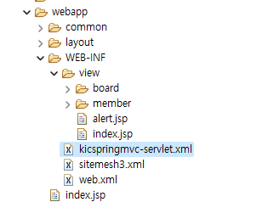
Xml kicspringmvc 내용을 복사한다

